Slide 1
স্বাগতম

Slide 2
শিক্ষক পরিচিতি
মোঃ মারুফুল হক
বি এস সি ( অর্নাস ) গণিত, এম এস সি , (গণিত), বি এড
সহকারী শিক্ষক, গণিত
বঙ্গবাসী মাধ্যমিক বিদ্যালয় , খালিশপুর ,খুলনা
মোবাইল নং ০১৯২৯৬৬৮১৪৬
Email: marufulhoque311@gmail.com

Slide 3
পাঠ পরিচিতি
শ্রেণিঃ নবম ও দশম
বিষয়ঃ পদার্থ বিজ্ঞান
অধ্যায়ঃ ২য় ( গতি )
পাঠ বিষয়ঃ লেখ চিত্রের সাহায্যে বেগ ও ত্বরণ নির্ণয় ।
সময়ঃ ৫০ মিনিট

Slide 4
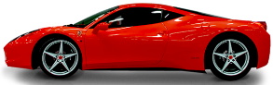
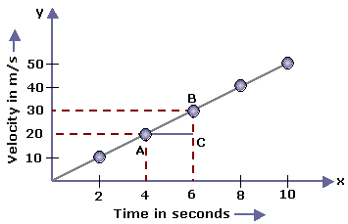
সময়, t (min) | দূরত্ব, $S$ (km)
0 | 0
12 | 6
24 | 12
36 | 18
48 | 24
60 | 30
কী দেখা যাচ্ছে?

Slide 5
গতি ও লেখচিত্র

Slide 6
এই পাঠ শেষে শিক্ষার্থীরা-
১। দূরত্ব-সময় লেখ চিত্রের সাহায্যে বেগ নির্ণয় করতে পারবে।
২। বেগ-সময় লেখ চিত্রের সাহায্যে ত্বরণ নির্ণয় করতে পারবে।

Slide 7
Y
X অক্ষে ১ বর্গঘর=৪ একক
Y অক্ষে ১ বর্গঘর=2 একক
এগুলো কিভাবে এল?
P
2
4
6
8
12
14
16
20
দূরত্ব
M
সময়
X
O
2
4
6
8
১0
12
14
16

Slide 8
বেগ=$\frac{দূরত্ব}{সময়}$=$\frac{PM}{OM}=\frac{PM}{OM}$ কে OP রেখার ঢাল বলে।
$$১০ সেকেন্ডে বেগ$$
বেগ=$\frac{দূরত্ব}{সময়}= \frac{20}{১0}=২ Km\min^{−1}$
গ্রাফে দূরত্বের একক কিমিঃ সময়ের একক মিনিট

Slide 9
30Km | 28Km | 24Km | 21Km | 18Km | 15Km | 12Km | 9Km | 6Km | 3Km
48 m
36 m
24 m
12 m
0 m
60 m

Slide 10
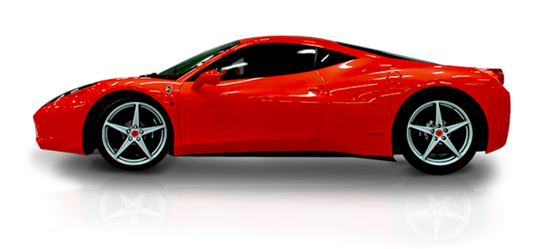
30Km | 28Km | 24Km | 21Km | 18Km | 15Km | 12Km | 9Km | 6Km | 3Km
48 m
36 m
24 m
12 m
0 m
60 m

Slide 11
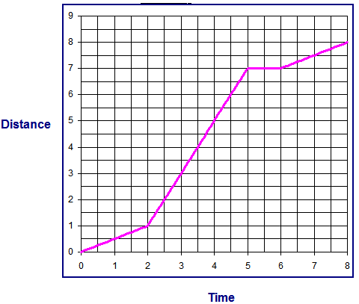
P
Q
M
O
সমত্বরণ
অসমবেগ
অসম বেগের ক্ষেত্রে =$\frac{PM রেখা দ্বারা নির্দেশিত দুরত্ব}{QM রেখা দ্বারা সময় ব্যবধান}$

Slide 12
দলীয় কাজ
সময়ঃ ১০ মিনিট
সময়, t (min) | দূরত্ব, $S$ (km)
0 | 0
12 | 6
24 | 12
36 | 18
48 | 24
60 | 30
একটি ছক কাগজে দূরত্ব-সময় সারণি থেকে 45 মিনিটে অতিক্রান্ত দূরত্ব ও বেগ বের কর।

Slide 13
একক কাজ
সমবেগের ক্ষেত্রে গ্রাফ কীরুপ হবে? তা গ্রাফ কাগজে এঁকে দেখাও।

Slide 14
মূল্যায়ন
বেগ নির্ণয়ে X অক্ষে সর্বদাই দূরত্ব না সময় স্থাপন করতে হবে?
দূরত্ব বনাম সময় লেখচিত্রে ঢাল কী নির্দেশ করে?
সমবেগের ক্ষেত্রে লেখ কীরূপ হবে?
লেখচিত্র কখন সরল রেখা হয় না?

Slide 15
বাড়ির কাজ
বেগ-সময় লেখ চিত্র হতে কিভাবে ত্বরণ নির্ণয় করা যায়? তা গ্রাফ কাগজে লিখে নিয়ে আসবে।

Slide 16
এই পাঠের গুরুত্ত্বপূর্ণ শব্দ
ঢাল, সুষম বেগ, অসম বেগ

Slide 17
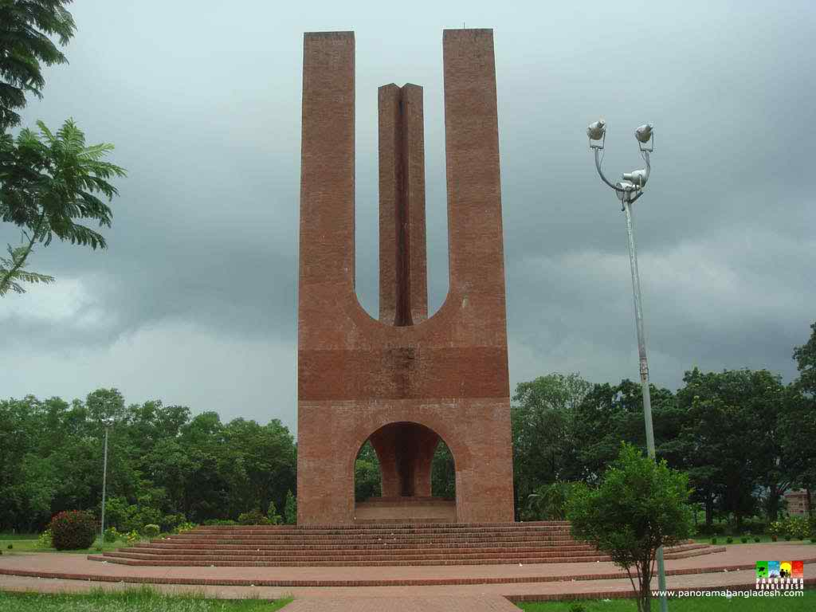
ধন্যবাদ

Slide 18
সকলকে ধন্যবাদ

